Slide 1
Em hãy xem đoạn video sau và cho biết nội dung đoạn video thể hiện điều gì?

Slide 2

BÀI 9: NGÀNH NGHỀ TRONG LĨNH VỰC CƠ KHÍ

Slide 3
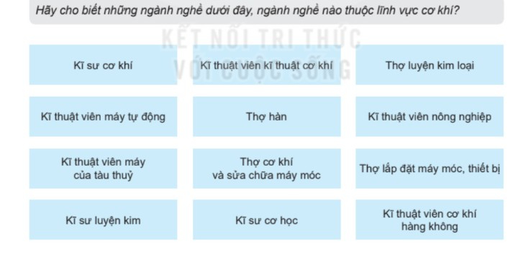

Slide 4

Kĩ sư cơ khí

Slide 5
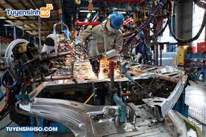
Kĩ thuật viên kĩ thuật cơ khí

Slide 6
- Học sinh trao đổi nhóm theo hình thức khăn trải bàn nghiên cứu nội dung và xác định các yêu cầu cơ bản của người lao động trong lĩnh vực cơ khí
- HS nghiên cứu và đưa ra câu trả lời cá nhân vào ô của mình trong 3 phút
- Trao đổi và thống nhất trong nhóm trong 3 phút

Slide 7


Slide 8
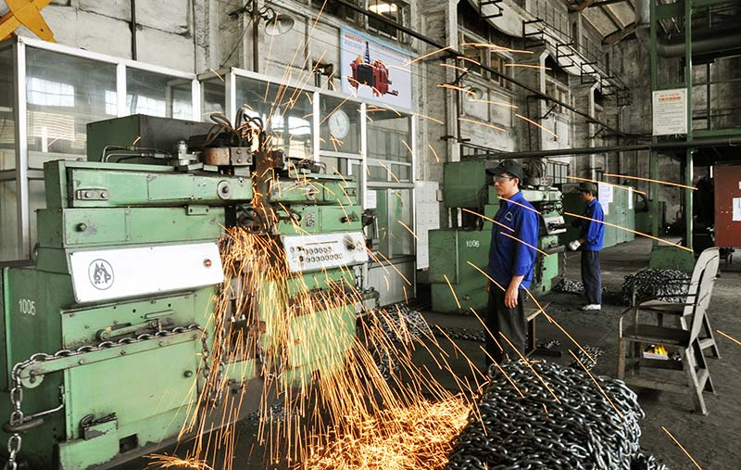

Slide 9
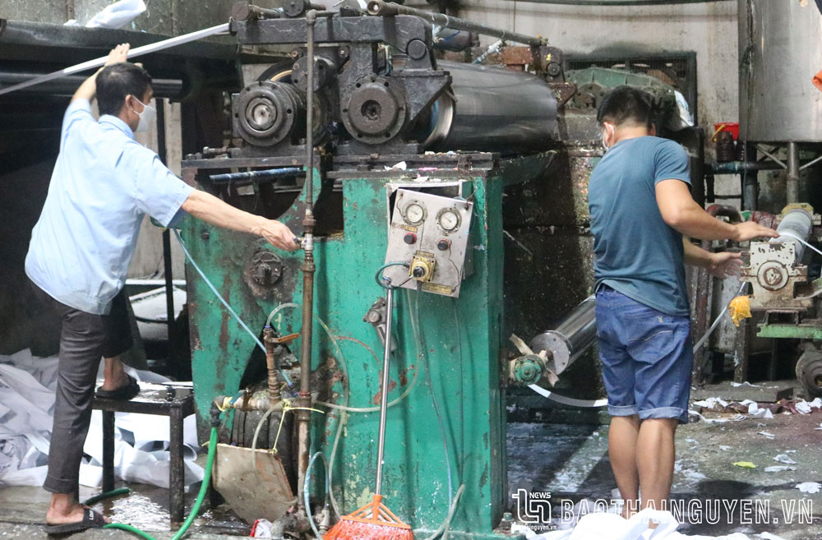

Slide 10


Slide 11
- HS thảo luận nhóm 6 em: Dựa vào Bảng 9.3, khi xem xét về sự phù hợp của bản thân với những ngành nghề trong lĩnh vực cơ khí cần tìm hiểu những sở thích và khả năng gì?
- HS làm việc cá nhân 3 phút, trao đổi nhóm và ghi kết quả 5 phút

Slide 12


Slide 13

Bảng 9.4. Một số gợi ý cụ thể để tìm hiểu về sở thích, khả năng của bản thân phù hợp đối với ngành nghề trong lĩnh vực cơ khí

Slide 14
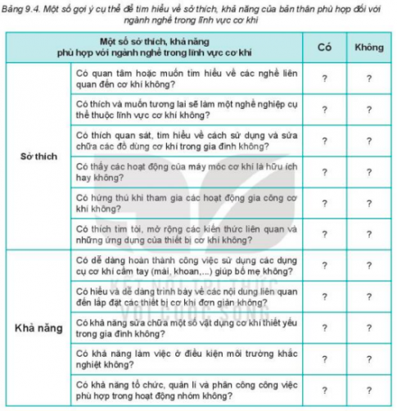

Slide 15



